Slide 1




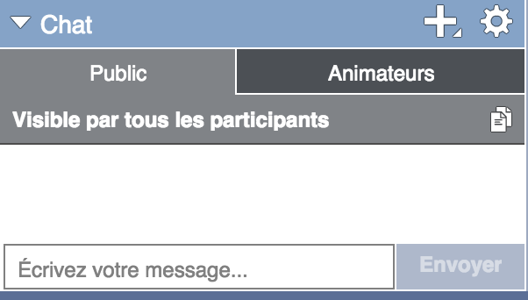
ID
Pour pouvoir prendre la parole, vous devez activer votre micro.
Vous pouvez également activer votre webcam.
En cas de problème, vous pouvez avoir recours au chat.

Slide 2
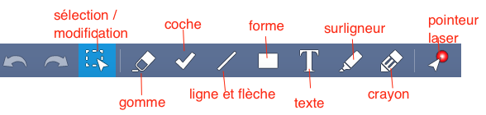
Tour de table
Prenez place, en inscrivant votre nom
à tour de rôle avec l’outil texte, et présentez-vous.
ID

Slide 3

ID
Tour de table
Diaporama réalisé par Anne-Cécile Franc
Notes:
Notes aux formateurs : (4 min 30 sur 5 min au total)
Leur demander d'écrire leur prénom.
Attendre que le premier écrive son prénom.
Inciter les autres à faire la même chose.
Demander au premier de se présenter (prénom - nom, fonction, attentes par rapport à la formation)
et ainsi de suite dans l'ordre des aiguilles d'une montre.
Vérifier que tout le monde est bien passé.
Se présenter à son tour.

Slide 4




La semaine du numérique

Slide 5



Contextes et enjeux
Notes:
La volonté de développer les usages du numérique est portée par la loi du 8 juillet 2013 qui établit l’obligation de dispenser « la formation à l'utilisation des outils et des ressources numériques. […] Elle comporte une sensibilisation aux droits et aux devoirs liés à l'usage de l'Internet et des réseaux, dont la protection de la vie privée et le respect de la propriété intellectuelle. » (Article 38)
Élément clé de la Refondation de l'École et de la stratégie numérique, la diffusion des usages du numérique dans l'enseignement constitue un puissant levier de modernisation, d'innovation pédagogique et de démocratisation du système éducatif. Elle contribue en outre à l’inclusion des élèves en situation de handicap

Slide 6
La semaine du numérique
Une semaine pour …

Slide 7
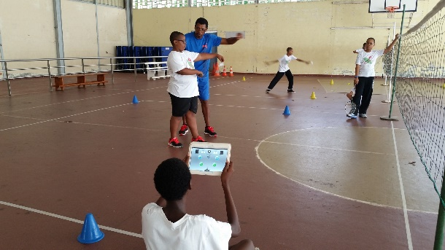
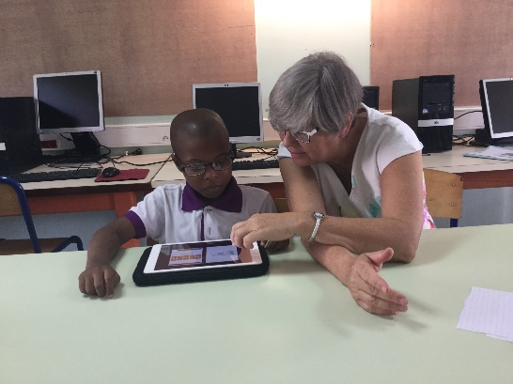
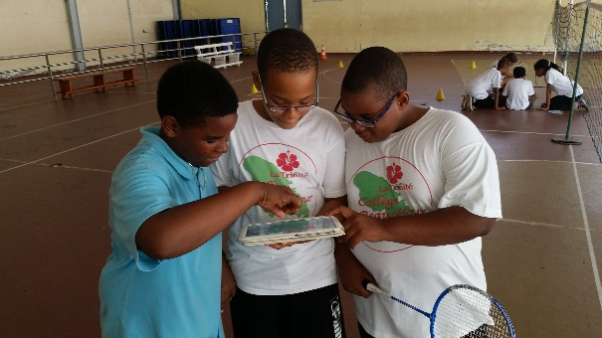
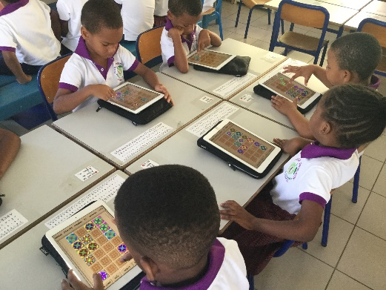
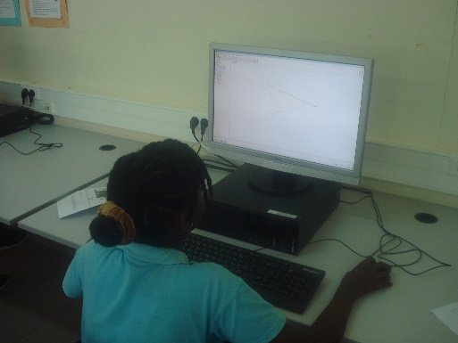
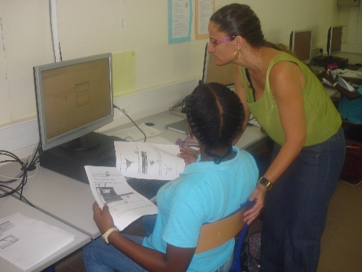
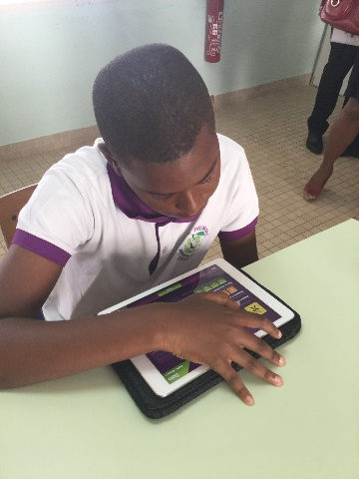
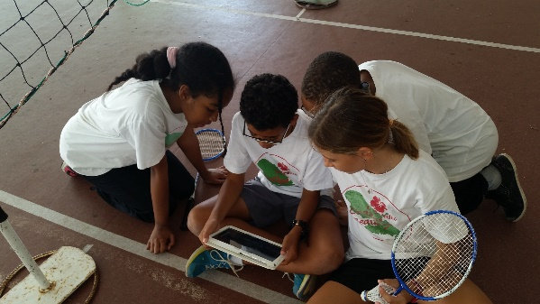
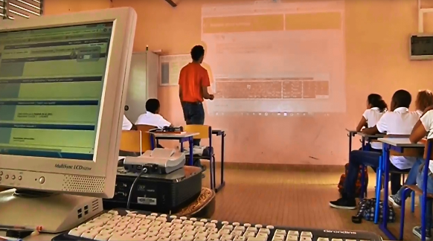
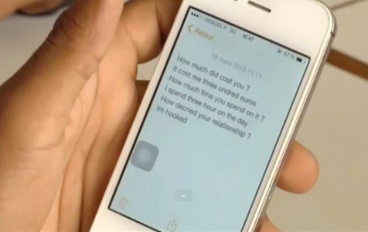
La semaine du numérique
Valoriser les actions mises en œuvre en faveur du rayonnement du numérique éducatif
Notes:
L’objectif est de valoriser les nombreuses actions mises en œuvre tout au long de l’année scolaire en faveur du rayonnement du numérique éducatif au sein des établissements scolaires et des classes.

Slide 8




  Quand ?
  Quand ?
Du 25 au 29 janvier
  Pour qui ?
Notes:
Elle s’adresse aux enseignants, aux élèves des écoles, collèges et lycées ainsi qu’à leurs parents.

Slide 9

  Thématique : Culture numérique
Objectifs de formation
Esprit critique
Education aux médias et à l’information
Notes:
Le thème retenu cette année est celui de la culture numérique. En effet, si le développement des usages d’Internet et des services en ligne offre des opportunités d'expression multiples, il permet également la collecte et l’exploitation massive des données personnelles.

Slide 10






  Des pistes d’activités pour les enseignants
  Des initiatives opérées par les établissements scolaires
Rencontre avec les professionnels
Conférences
Débats
Visite d’entreprise
Défis « culture numérique »
Concours
Activités de codage
Réalité augmentée
Réalisation de films
Booktbbing
Fansubbing
Webradio…
Projection de Film
Expositions des réalisations des élèves
Notes:
La Semaine du numérique à l’Ecole permet l’organisation d’événements qui mettent en lumière des dispositifs installés dans la durée, s’inscrivent dans le parcours des élèves et contribuent à nourrir les différents domaines d’enseignement qui intègrent désormais une dimension numérique.
Ainsi, tout au long de cette semaine, les élèves bénéficieront de situations leur permettant d’appréhender les enjeux sociétaux liés au numérique et de recourir au numérique sous des formes diverses afin d’en saisir les potentialités à travers un riche éventail d’activités pédagogiques : forum des métiers du numérique, défi « culture numérique », conférences de professionnels, visites d’entreprises, débats, projection de films, activités de codage, concours photos, utilisation de la réalité augmentée, réalisation de films, webradio, lecture hypertextuelle, booktubbing… À cette fin, une approche partenariale associant les professionnels, mais aussi les étudiants évoluant dans le domaine du numérique, sera recherchée.

Slide 11



Des actions en résonnance avec les priorités actuelles
Egalité
Filles-Garçons
Harcèlement
Valeurs
De la République
Notes:
Des actions entrant en résonance avec les priorités actuelles, comme celles relatives aux valeurs de la République, au harcèlement ou encore à l’égalité filles-garçons seront les bienvenues.

Slide 12
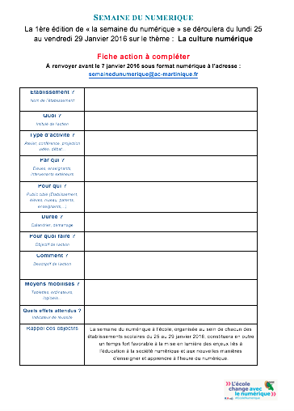
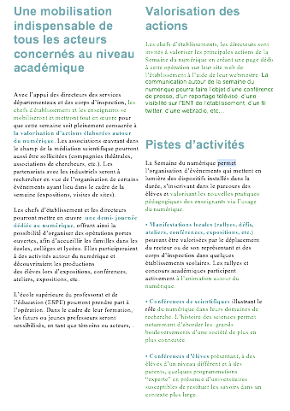
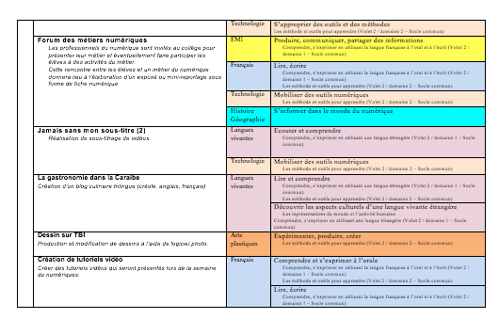
Comment proposer des activités, des projets ?
Fiche action à compléter
semainedunumerique@ac-martinique.fr.
Guide « semaine du numérique »
Panel d’actions à mener
Notes:
Pour valoriser ces actions et diffuser les pratiques aux niveaux académique et national, je vous invite à communiquer au comité de pilotage vos projets, par le biais de la fiche-action jointe, avant le 10 janvier 2016, en utilisant l’adresse générique suivante : semainedunumerique@ac-martinique.fr
Vous trouverez dans le guide de la « Semaine du numérique à l’Ecole » un panel d’actions à mener sachant que chaque enseignant peut proposer une autre action de son choix. L’organisation au sein de chaque établissement, laissée à l’initiative des équipes pédagogiques, doit permettre un échange de pratiques et une visibilité optimisée de toutes les actions.

Slide 13

Pilotage en établissement
Ressources humaines
Référents innovation
Référents numériques
IAN
Conseillers pédagogiques
Webmestre
aTICE
Notes:
Pour assurer un pilotage efficace de la Semaine du numérique, les référents numériques et les animateurs TICE recenseront en amont les actions envisagées dans les établissements afin que l’ensemble des actions soit transmis au comité de pilotage.
Pour faciliter la mise en place de ces initiatives, les équipes pédagogiques pourront solliciter l’aide de personnes-ressources du réseau DANE telles que les référents numériques, les IAN, les webmestres, les aTICE, mais aussi les conseillers pédagogiques et les référents innovation.

Slide 14
Des activités organisées par l’académie

Slide 15
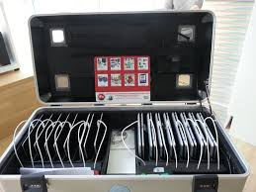

  Des temps forts – Les classes mobiles
  Pour les élèves – les parents – les enseignants
Présentation et démonstration des classes mobiles
Ateliers : utilisation des classes mobiles
Visionnage de capsules vidéo (réalisé auprès des enseignants de la commune) montrant les usages pédagogiques avec cet outil.
  Partenaire
Notes:
Présentation des classes mobiles, tablettes hybrides windows dans l’ensemble des écoles de Fort de France.
Repérer le lieu de l’événement
Définir le public
Coordonner le déplacement du public (élèves)
Réaliser des capsules vidéo
Prendre contact avec la Mairie
Identifier les enseignants pour les activités (témoignages, présentation des outils,…)

Slide 16


  Des temps forts – La journée du code
  Pour les élèves - enseignants
Défis : « CODING GAME »
Conférences : Le code dans les nouveaux programmes
Ateliers pour enseignants
  Partenaire
Notes:
La cellule numérique de l’ESPE souhaite pouvoir contribuer à cette manifestation en organisant « La journée du code » à l’ESPE de Martinique le mardi 26 janvier 2016.
Objectif :
Promouvoir l’intégration du code de l’école au Lycée
Cadre :
BO spécial du 26/11/2015, les nouveaux programmes pour les élèves des cycles 2/3/4 pour la rentrée de 2016
Proposition :
Une organisation en deux temps :
Le matin des ateliers pour des classes allant de l’école au lycée, l’organisation de défis « Coding game ». Public cible des élèves du primaire au Lycée, Etudiants/stagiaires de l’ESPE de Martinique M2 PDG, M2 Math et DUFAE (volontaires)
un éclairage scientifique (place dans les nouveaux programmes, les compétences mobilisées, ..) avec une conférence et/ou des ateliers pour les enseignants. Public cible : enseignants de l’académie, Etudiants/stagiaires de l’ESPE de Martinique M2 PDG, M2 Math et DUFAE (volontaires)
Pourriez-vous me communiquer, les coordonnées des enseignants qui mettent en œuvre des projets ou des activités sur cette thématique :
enseignants du premier degré et du second degré qui ont mis en place des activités avec Thymio et/ou Scratch ou des ateliers pour initier leurs élèves au code
enseignants de la spécialité ISN
Le délai étant court, pour le succès de notre journée, il faudrait que nous puissions contacter dès maintenant ces enseignants porteurs d’usages et/ou de projets. Nous souhaitons, en effet, qu’ils puissent mettre en œuvre rapidement dans leurs classes des activités préparatoires simples en Mathématiques et en Arts Visuel. Ce petit travail en amont permettra la mise en œuvre des défis « Coding-game » le 26/01/2015.

Slide 17

  Des temps forts – Journée numérique
  Pour les enseignants
  Ateliers à destination des enseignants
  Présentation de ressources, d’équipements, d’outils et de services
  Partenaires
Notes:
Démonstration d’outils numériques par des fournisseurs
Formation à des ressources numériques
Présentation de Viaeduc
Mercredi 27/01

Slide 18
  Des temps forts – Focus sur les référents numériques
  Pour les élèves - parents - enseignants - grand public
Focus sur la fonction des IAN, référents numériques, aTICE
Mieux faire connaître ces acteurs et leurs fonctions
Mettre en place des actions, des activités pour valoriser ces acteurs importants et nécessaires pour le déploiement du numériques dans les établissement.
  Partenaires aTICE, IAN, RUPN
Notes:
Jeudi 28/01

Slide 19



  Des temps forts – Forum des métiers du numérique
  Pour les élèves - parents - enseignants - grand public
Rencontre entre les professionnels et les élèves
Témoignages de professionnels sur leur parcours et leurs activités
Projection de films reportages sur des métiers du numérique
  Partenaires
Notes:
Des activités organisé par l’académie

Slide 20



  Des temps forts – Concours
  Pour les élèves
Concours photo :
Le numérique « Avant – Après »
Concours vidéo :
Semaine du numérique - première - Action !
Concours reportage :
Reporter du numérique
Notes:
« Le numérique “Avant – Après » :
La meilleure photographie Avant / Après explicitant en quoi le numérique a changé notre vie quotidienne.
« Semaine du numérique - 1ère - Action ! » :
Le meilleur film publicitaire ventant la semaine du numérique réalisé par des élèves
Reporter du numérique
Réaliser un document numérique (mini-reportage) qui met en lumière une professionnelle exerçant dans le secteur du numérique, et qui, par son parcours, son engagement, sa réalisation, peut être exemplaire ou emblématique pour les femmes comme pour les hommes. »
Des récompenses seront attribuées aux meilleurs contributions et remises par Mme la Rectrice.

Slide 21
La semaine du numérique
Merci pour votre participation

Slide 22
Organiser les actions dans son établissement
Objectifs de l’atelier : Définir les actions à mener pour animer l’organisation de la préparation des activités. (Générer de la motivation, susciter la participation des enseignants, assurer la régulation de la préparation des activités…)
Enseignants | Chef d’établissement

Slide 23
  Projet e-fran
30 millions d’euros
Projet innovant,
territoire d’expérimentation permettant d’obtenir un impact significatif
potentiel très important de transformation des pratiques reproductible dans d’autres établissements
Notes:
ils fédèrent autour d’un projet innovant, établissements d’enseignement scolaire (un ou plusieurs), collectivités territoriales, entreprises, laboratoires de recherche, associations,autres acteurs de l’éducation, etc.
• ils constituent ainsi un territoire d’expérimentation soigneusement délimité, permettant
d’obtenir un impact significatif et d’assurer un suivi et une évaluation précise des résultats
des élèves engagés dans l’expérimentation ;
• ils comportent un potentiel très important de transformation des pratiques reproductible
dans d’autres établissements (organisation, méthodes, outils d’enseignements, méthodes de
travail pour les élèves, notamment pour ceux qui sont en difficulté, etc.) au service des
apprentissages fondamentaux des élèves et de leur réussite

Slide 24
  Avancement des parcours
Circonscription | Nombre de parcours choisis | Nombre de parcours ouverts | Difficultés rencontrées

Slide 25
  Le référentiel wifi
Par groupe de 3, synthétiser les guides du référentiel WIFI
Usages et cadre juridique
Cadre technique
Radiofréquences et santé

Slide 26
  Le déploiement des classes mobiles

Slide 27
  Les ent dans les écoles
Circonscription | Nombre d’ENT | Nom des ENT (classés par fréquence)

Slide 28
  Feuille de route
Thèmes:
Culture numérique
B2iécole
m@gistère
Appels à projets
Documents à produire:
Corpus de séquences sur la culture numérique
Charte académique d’utilisation du numérique
Memento juridique et numérique
Document académique de suivi du B2i école
Appel à projets e-FRAN
Réunion de travail le
5 janvier 2016

Slide 29
  conclusions
Merci pour votre participation

